Slide 1


Slide 2
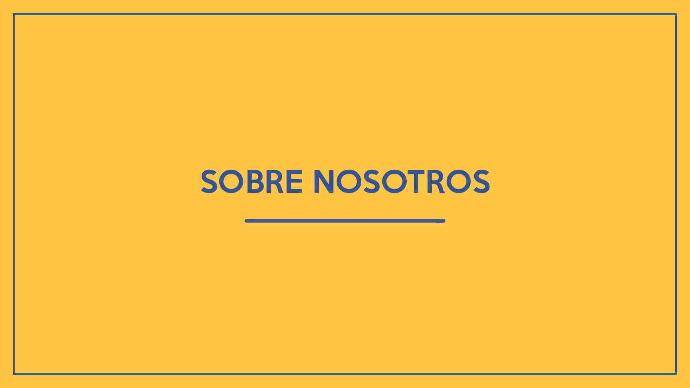

Slide 3


Slide 4

Extracción de Información sobre noticias peruanas relacionadas a crímenes

Slide 5
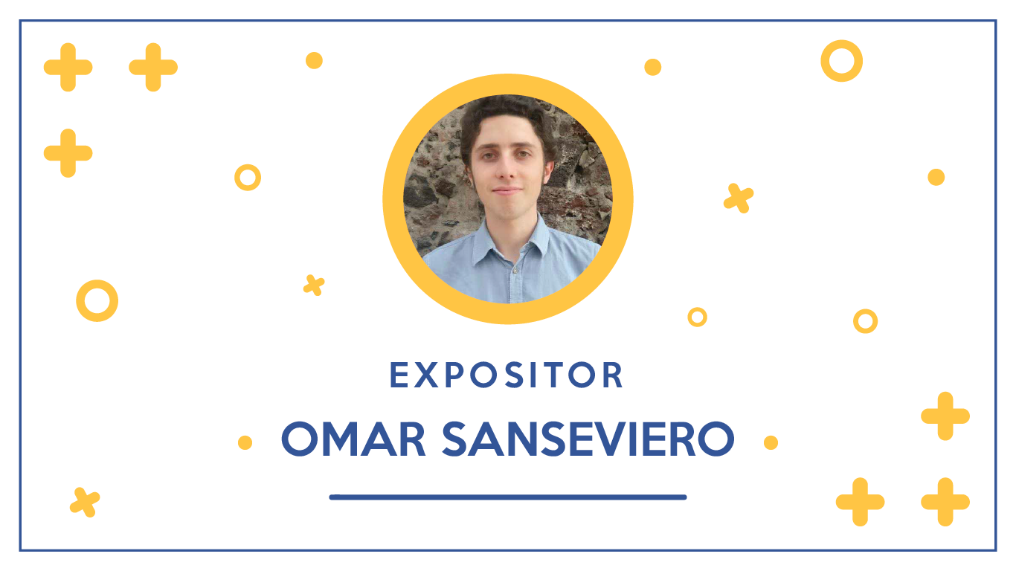
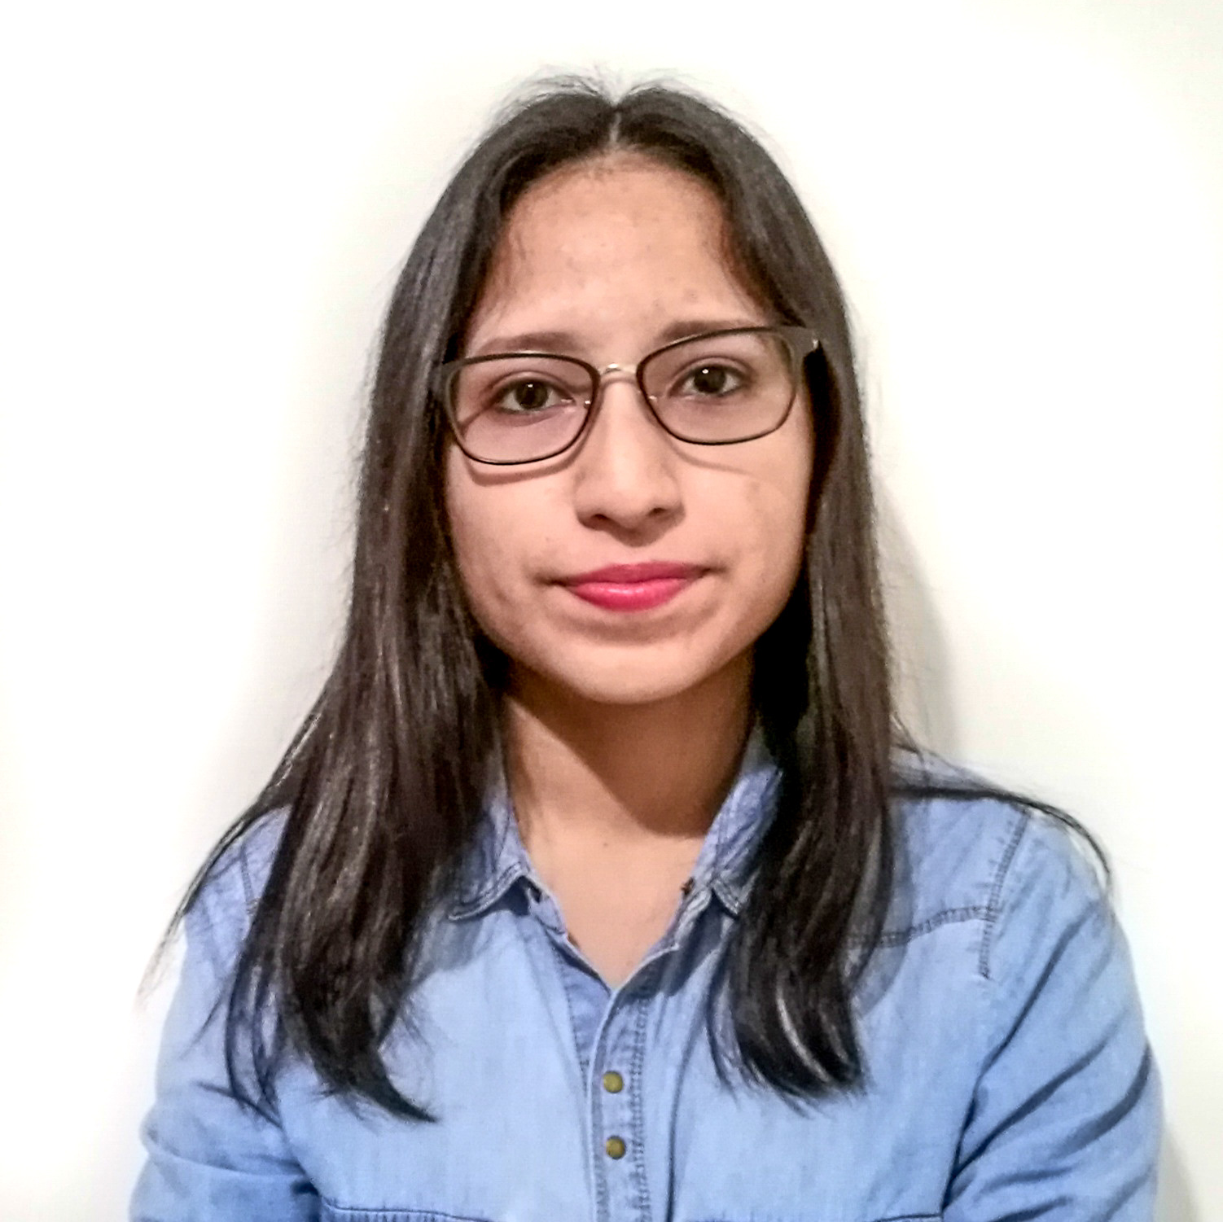
GINA BUSTAMANTE

Slide 6

Agenda
¿Qué problema queremos solucionar?
Términos importantes
Solución propuesta
Desarrollo de Crime_IE

Slide 7

1
¿Qué problema queremos solucionar?
Notes:
Conjunto de hechos o circunstancias que dificultan la consecución dealgún fin.

Slide 8


Alto volumen de información sobre delitos
Técnicas y métodos eficientes para procesarlos
¿Solución?

Slide 9
2
Términos importantes
Notes:
Conjunto de hechos o circunstancias que dificultan la consecución dealgún fin.

Slide 10
Procesamiento de Lenguaje Natural
Rama de la Inteligencia Artificial que se encarga de que las computadoras entiendan, interpreten y “utilicen” lenguaje humano.
Extracción de Información
Proceso de transformar data no estructurada (textos) en data estructurada.
Notes:
Además, el rango de hechos de interés se especifica de antemano y se limitará a un pequeño número de eventos y relaciones aplicado a las entidades en el texto

Slide 11
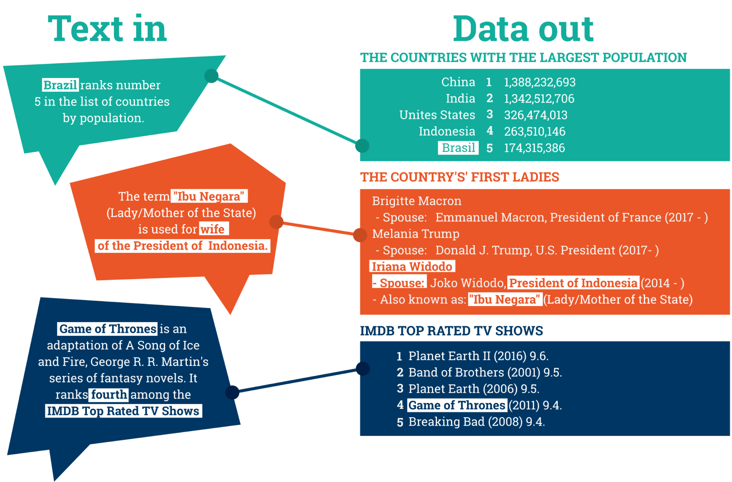
Rama de la Inteligencia Artificial que se enca que las computadoras entiendan, interpreten
Fuente: https://www.ontotext.com/knowledgehub/fundamentals/information-extraction/

Slide 12
3
Solución propuesta
Notes:
Conjunto de hechos o circunstancias que dificultan la consecución dealgún fin.

Slide 13
Debe haber una forma de procesar esos grandes volúmenes de información automáticamente
🤔

Slide 14
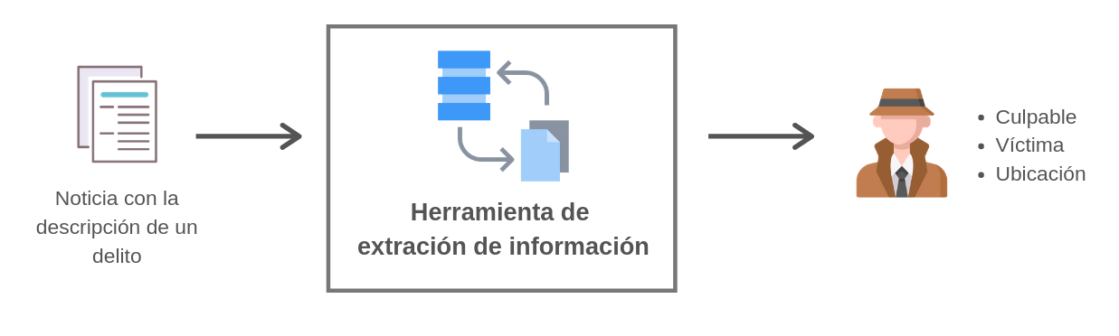

Slide 15
Utilizar técnicas de Procesamiento de Lenguaje Natural (NLP) para elaborar una herramienta de Extración de Información (IE) para noticias peruanas relacionadas a crímimes

Slide 16
“Esta madrugada, una banda de delincuentes ingresó a una ferretería de Villa María del Triunfo y se llevó una importante suma de dinero”
Leyenda: CULPABLE VÍCTIMA UBICACIÓN

Slide 17
4
Desarrollo de Crime_IE
Notes:
Conjunto de hechos o circunstancias que dificultan la consecución dealgún fin.

Slide 18
A tomar en cuenta…
Ausencia total de data
Cero data etiquetada/anotada
Spoiler!: Machine learning will have to wait…
😞

Slide 19

Flujo de trabajo: ¿Qué tengo que hacer para identificar entidades como el culpable, la víctima y la ubicación en la descripción de un delito?

Slide 20
Si logro identificar a las personas y ubicaciones en una descripción, luego puedo decidir si son culpables/victimas o no.

Slide 21
Si logro identificar a las personas y ubicaciones en una descripción, luego puedo decidir si son culpables/victimas o no.
¿Cómo lo hago?
Reconocimiento de Entidades Nombradas (NER)
Localizar y clasificar automáticamente en categorías predefinidas, como personas, organizaciones, lugares, las entidades encontradas en un texto.

Slide 22

Fuente: https://medium.com/bhavaniravi/entity-extraction-demistifying-rasanlu-part-3-13a460451573

Slide 23
¡Podemos utilizar el módulo de NER de la Librería SpaCy!

Slide 24
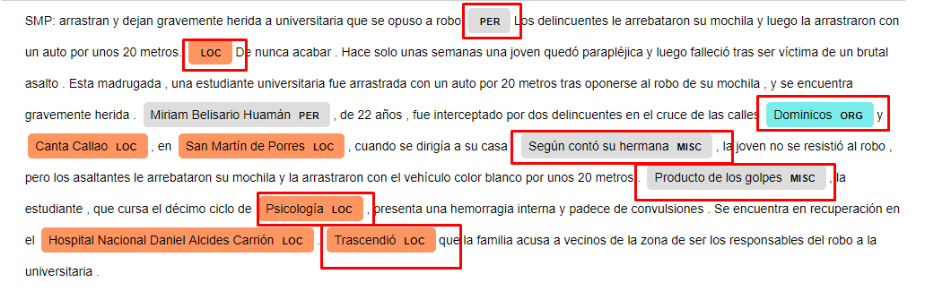
¡Es necesario hacer fine-tuning/re-entrenamiento!

Slide 25
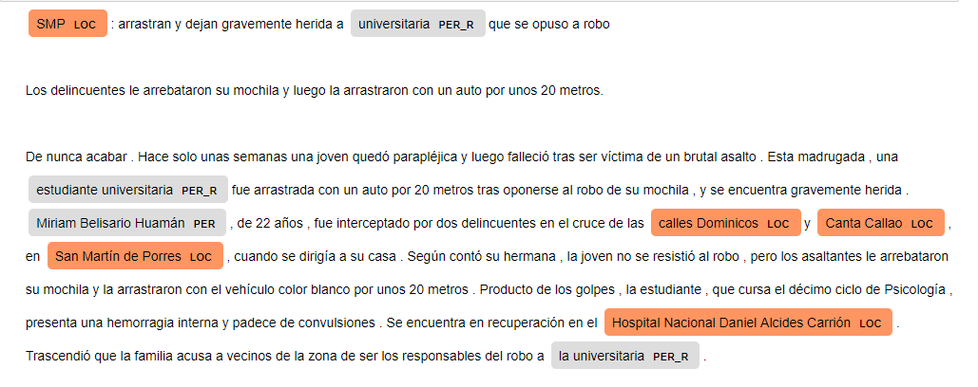

Slide 26
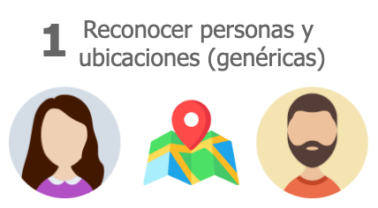
Flujo de trabajo: ¿Qué tengo que hacer para identificar entidades como el culpable, la víctima y la ubicación en la descripción de un delito?

Slide 27
O1: “Gina abrazó a Carolina”
O2: “Gina golpeó a Carolina”
😊
🚨
Deben existir ciertas palabras clave (keywords) en la oración que me puedan permitir determinar si esta persona esta relacionada a un crimen o no.

Slide 28

Construimos un recurso léxico (a.k.a base de datos) con keywords vinculadas a cada uno de los tipos de relaciones que queríamos clasificar. (culpable, víctima y ubicación)

Slide 29
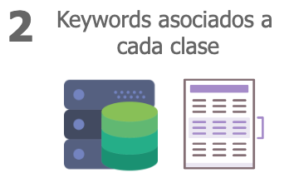
Flujo de trabajo: ¿Qué tengo que hacer para identificar entidades como el culpable, la víctima y la ubicación en la descripción de un delito?

Slide 30
😊
O1: “Gina no golpeó a Carolina”
O2: “Gina golpeó a Carolina”
🚨
Ya sé que Gina es una persona
Ya sé que golpeó es un keyword relacionado al culpable

Slide 31
😊
O1: “Gina no golpeó a Carolina”
O2: “Gina golpeó a Carolina”
🚨
La relación que hay entre la Entidad Nombrada (Gina) y el keyword (golpeó) nos permite diferenciar si es un culpable o no

Slide 32
La relación que hay entre la Entidad Nombrada (Gina) y el keyword (golpeó) nos permite diferenciar si es un culpable o no
¿Relación? Las relaciones entre las palabras dentro de una oración son conocidas como Dependencias Sintácticas
¡Y podemos aprovecharlas en este caso!

Slide 33
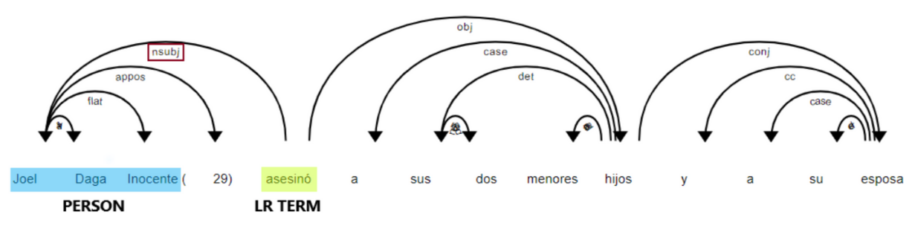
nsubj: sujeto nominal

Slide 34
¿Qué debo hacer?
Encontrar los conjuntos de dependencias sintácticas que se repitan más en oraciones donde se mencionan culpables, y definirlos como patrones pre-establecidos para la clasificación.
🤔

Slide 35
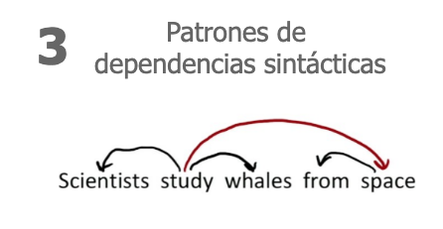
Flujo de trabajo: ¿Qué tengo que hacer para identificar entidades como el culpable, la víctima y la ubicación en la descripción de un delito?

Slide 36

Si una oración contiene una persona (NE genérica), un término de la clase culpable (RL) y las dependencias sintácticas entre los dos términos coinciden con uno de los patrones establecidos…
Entonces podemos decir que esa persona es culpable por el crimen descrito

Slide 37
Flujo de trabajo: ¿Qué tengo que hacer para identificar entidades como el culpable, la víctima y la ubicación en la descripción de un delito?
Extracción de información basada en patrones

Slide 38
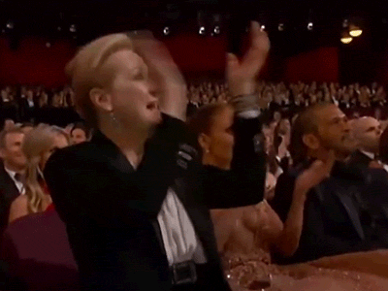
Resultados
Método | Precision
Baseline | 0.25
IE basada en patrones | 0.75

Slide 39
¿ ?

Slide 40
Resultados
Método | Precision
Baseline | 0.25
IE basada en patrones (fine-tuned NER) | 0.75
Recall
0.40
0.38
F1-Score
0.33
0.57

Slide 41

La extracción de información basada en patrones tiende a tener alta precisión pero bajo recall
¿Cómo solucionarlo?

Slide 42
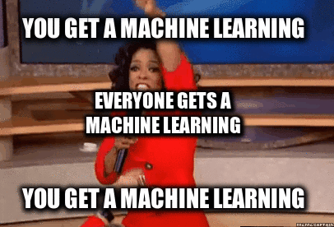
¡Machine Learning!

Slide 43
Utilizar los patrones ya establecidos para generar samples de todo nuestro dataset. (podemos confiar que soy muy precisos)
Hipótesis: si entrenamos modelos de machine learning, ya sean tradicionales o deep learning, estos podrán identificar y aprender características latentes en las oraciones (no utilizadas inicialmente) y mejorar la clasificación de relaciones.

Slide 44
Lo abordamos como un problema de sequence labeling (seq2seq)
Input: sequencia de palabras en la oración
Output: Etiqueta de cada palabra
Arquitectura
BiLSTM encoder
+
Conditional Random Field (CRF)

Slide 45
Capturaron | a | Seida | Cosavalente | quién | mató | a | puñaladas | a | su | pareja
O | O | CULP | CULP | O | O | O | O | O | O | VICT

Slide 46
Resultados
Método | Precision | Recall | F1-Score
Baseline | 0.25 | 0.40 | 0.33
IE basada en patrones (fine-tuned NER) | 0.75 | 0.38 | 0.57
CRF-Tagger | 0.70 | 0.50 | 0.60

Slide 47


Slide 48
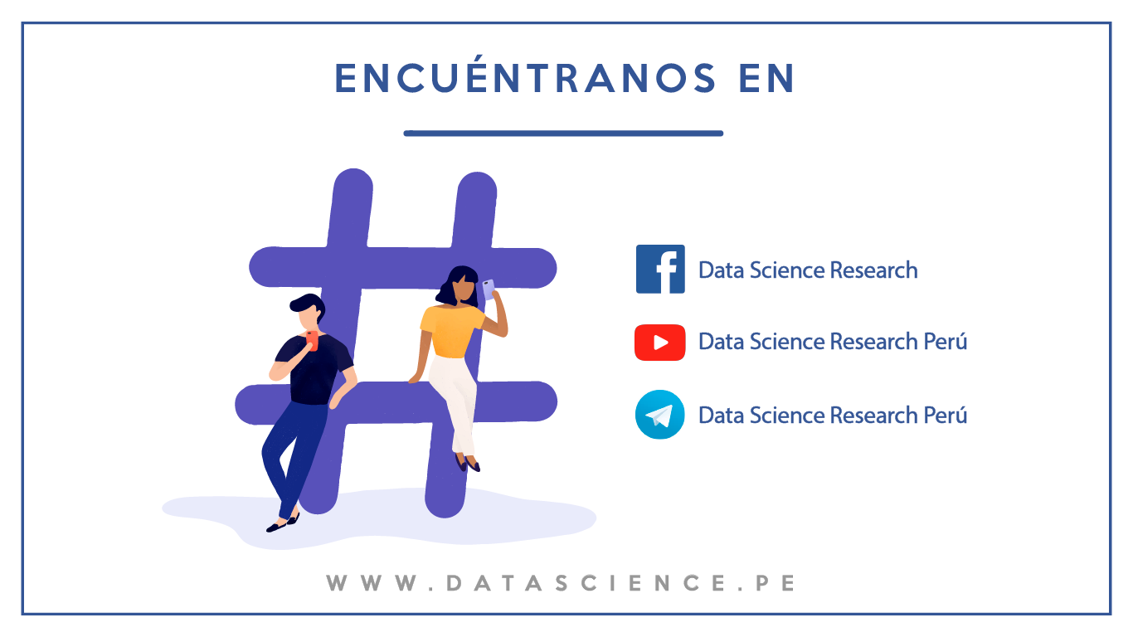

Slide 49


